Slide 1
GENEL BİLGİLENDİRME SUNUMU

Slide 2
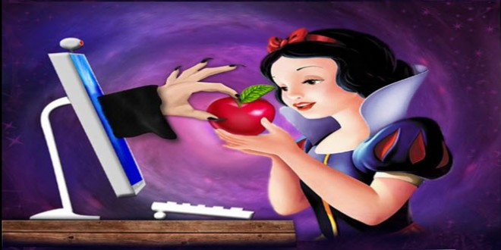
Sosyal Medya Kullanımı
Paylaşımlar içerik ve şekli
Gizli numaralardan gelen telefonlar
Siber suçlar

Slide 3
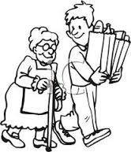
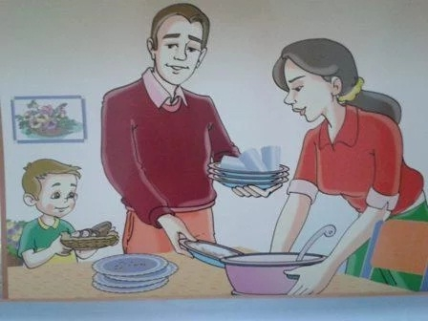
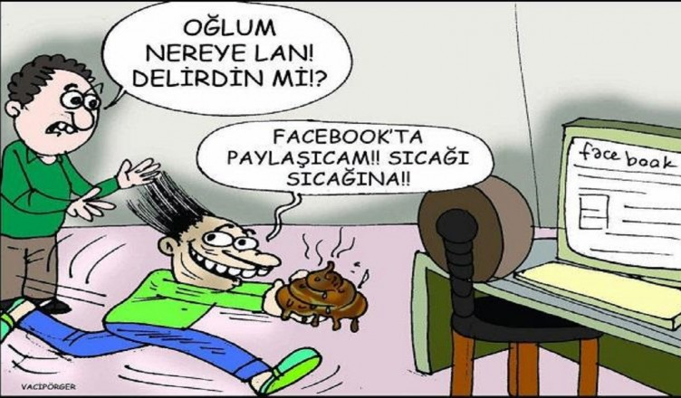
Görgü Kuralları
Hoşgörülü ve iyimser olmak
Eleştiriyi yerinde ve zamanında yapmak
Özel konuşma yapanların yanına gitmemek
Ziyaretin kısa ve zamanlı olmasına özen göstermek
Verilen sözü tutmak
Söz almak için el kaldırması gerektiğini bilmek
Başkasının lafını kesmemesi gerektiğini bilmek
Teşekkür etmek
Kapıyı çalarak içeri girmek
Yardım edebileceği bir şey olup olmadığını sormak
Oturuş ve kalkışlarda hareketlere özen göstermek
Bir kadın el uzatmadan önce el uzatılmaz(Tokalaşmak için- hassas olunması gerekiyor)
İş bölümü yapmak
Yemek –yiyecek fotoğrafları paylaşmamak, yemeği belirli yerlerde yemek

Slide 4
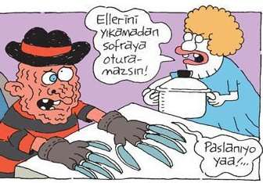
Kurallarınız belli olsun

Slide 5
Hassasiyetleriniz olsun.
Yediklerinize içtiklerinize dikkat edin.
Bulunduğunuz ortama dikkat edin.
Arkadaşlarınıza dikkat edin.
Arkadaş çevrenize dikkat edin.
Hayata karşı belirli bir çizginiz olsun. Sizi farklı kılan bir şeyler muhakkak olsun.

Slide 6
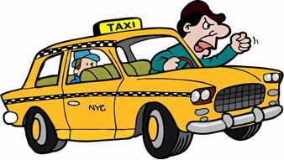
Siz artık büyüdünüz.
Siz büyüdükçe sorumluluklarınızda büyüyor..

Slide 7
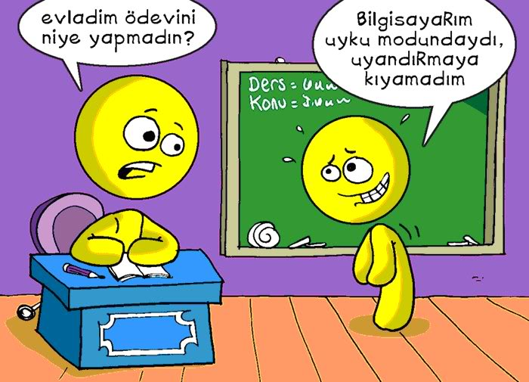
Artık Bahaneler üretmesek mi acaba ☺

Slide 8
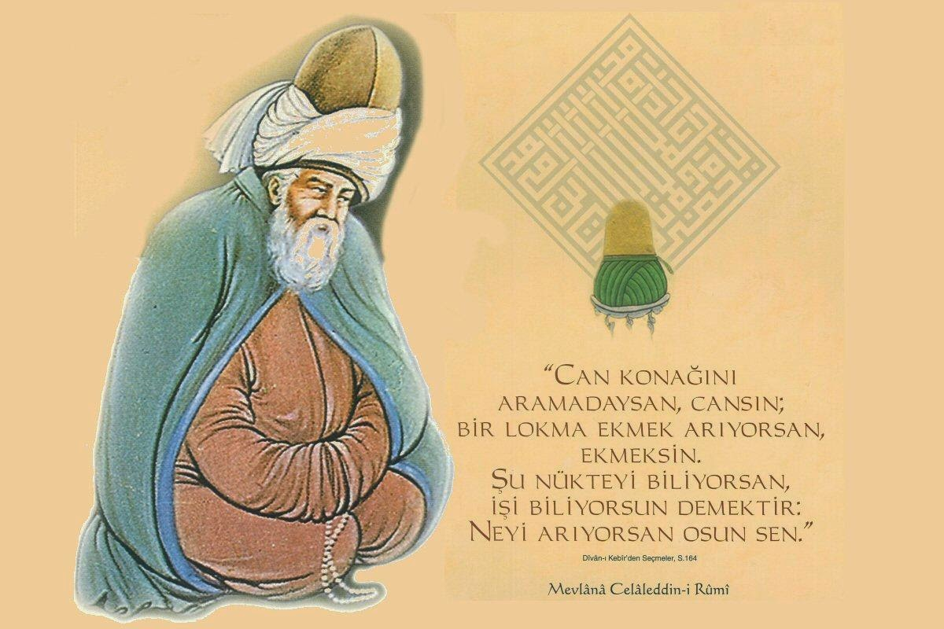
Okuyalım, okuyalım, okuyalım
Karşılıksız olmalı bazı şeyler.
Dersi geçtim deyip o dersin kapağını kapatıyorsak en baştan kaybediyoruz.
Öğrenmenin öğretmenin yaşı olmaz.
Herkesin sizden öğreneceği bir şeyler muhakkak vardır. Okuyarak zenginleşin..

Slide 9
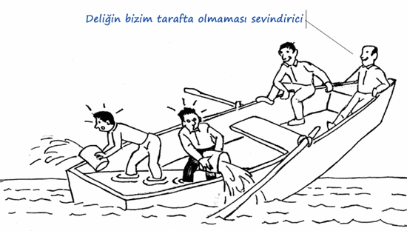
Sorgulayın. Düşünün.

Slide 10
Önceliklerinizi düşünün.
Maddiyat (Maddi şeyler)
Maneviyat (Manevi Şeyler)
Her birinin hayatınızdaki yerini düşünün. Dünyanın sizin için ne anlam ifade ettiğini de düşünmekten çekinmeyin.

Slide 11
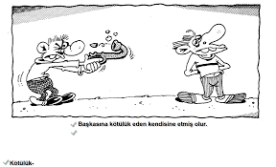
Size kötülük edene bile iyilikle yaklaşmasını bilin. İyilik her zaman kazanır

Slide 12
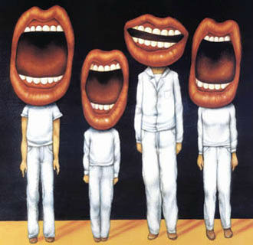
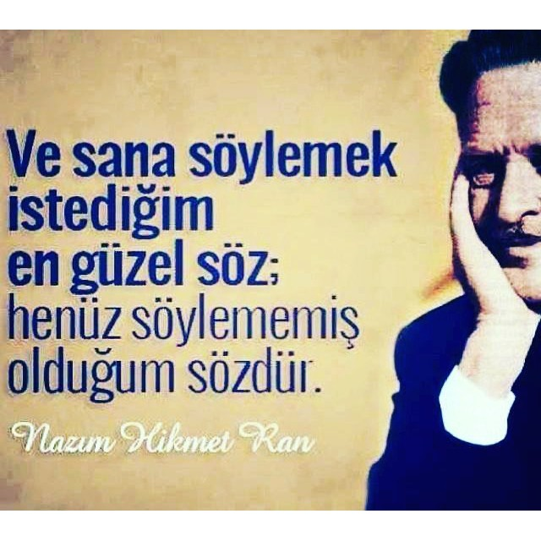
Küfür, Uygunsuz İfadeler Size ne kazandırıyor düşünün?

Slide 13
Kendinizi doğru yoldan ifade etmeyi öğrenin
Bir hobiniz muhakkak olsun.
Herkesin yetenekleri vardır. Mühim olan o yeteneği keşfedebilmek.

Slide 14
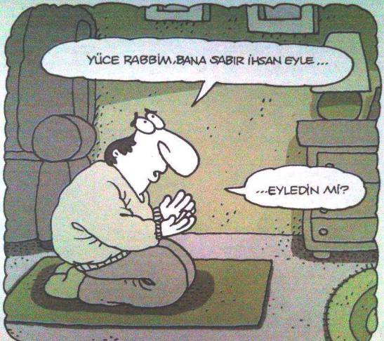
Sabır, Sabır, Ya Sabır ☺

Slide 15
Bağlı olun ama Bağımlı Olmayın
Sizi zararlı alışkanlıklardan korumaya çalışan biri bundan ne gibi yarar görebilir?
Kanser ve kalp-damar hastalıkları ortaöğretim çağına kadar düştü gençler. İyi düşünün..

Slide 16
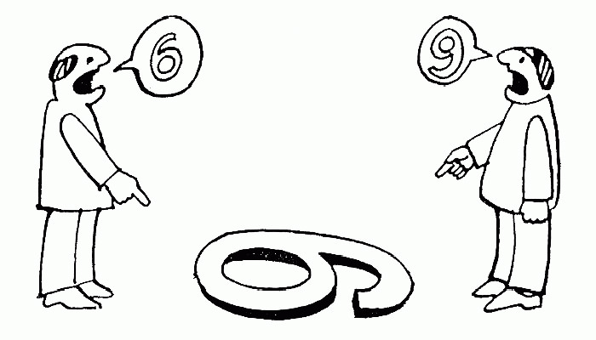
Arka planda her şey göründüğü gibi olmayabilir

Slide 17
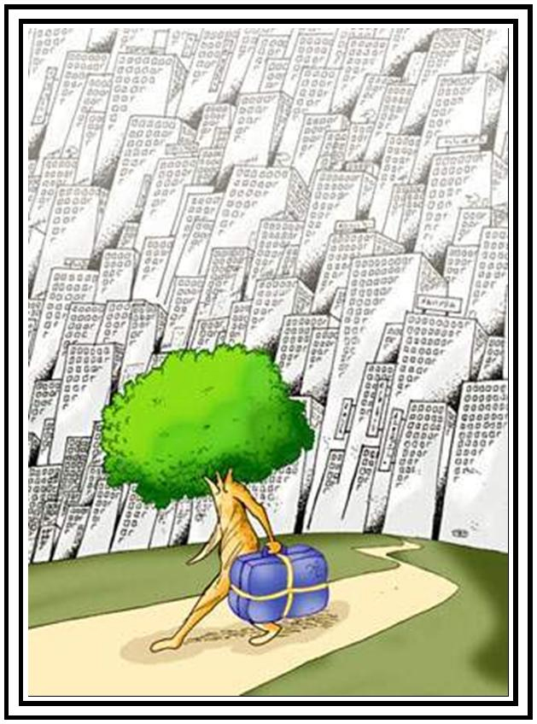

Slide 18
Yaptığınız iş sizi yansıtıyor. Özenli olun. Dikkatli olun. Lütfen sorumluluklarınızı bilin
Her ne iş yapıyorsanız yapın elinizden gelen en iyi performansı sergileyin
DÜRÜSTLÜK ana prensibiniz olsun.

Slide 19
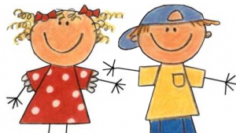
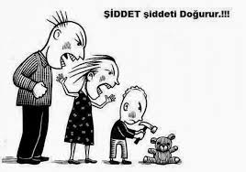
Aile olma
Öncelikleriniz belli olsun.
Kıymet verdiğiniz şeyler belli olsun
Sorunlarınızı konuşarak orta yollar bularak çözmeyi deneyin. Çözümsüz kalınca bir profesyonelden yardım almanız gerekirse budan çekinmeyin.
Neden sevdiğinizi, neyi sevdiğinizi unutmayın. Unutturmayın.

Slide 20
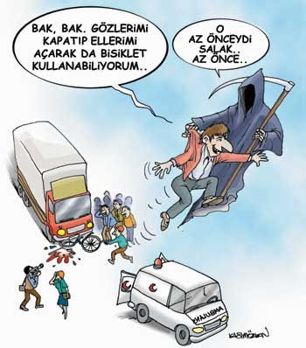
Kendinizi düşünün. Kuralların neden olduğunu düşünün. Neye hizmet ettiğini düşünün

Slide 21
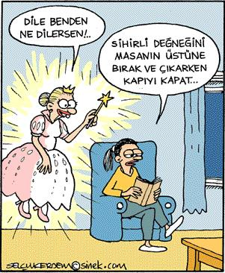
Kolay kazanılan şeyler çabuk kaybedilir.

Slide 22
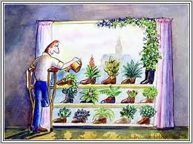
Kimse size kolay bir hayat vaat etmiyor. Edemez. Kolay olmayacak. Ama kolaylaştırın, zorlaştırmayın.. Bu sizin elinizde

